Slide 1

BÁO CÁO THỰC TẬP Môn : Đồ án phầm mềm
Họ và tên: Bùi Hải Đăng
Lớp : K62A4 Máy tính & KHTT
Công ty: Aimesoft

Slide 2
NỘI DUNG DUNG
I
GIỚI THIỆU CÔNG TY
II
HỌC PYTHON VÀ MỘT SỐ THƯ VIỆN
XỬ LÝ BÀI TOÁN: PHÂN TÍCH BÌNH LUẬN
III
1
CHUẨN BỊ DỮ LIỆU
2
XỬ LÝ DỮ LIỆU
4
3
XÂY DỰNG MODEL
4
DEPLOY TRÊN WEB

Slide 3
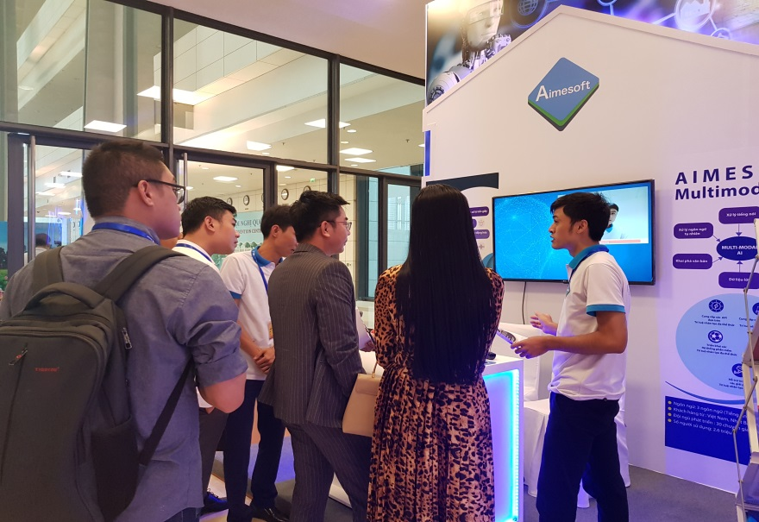
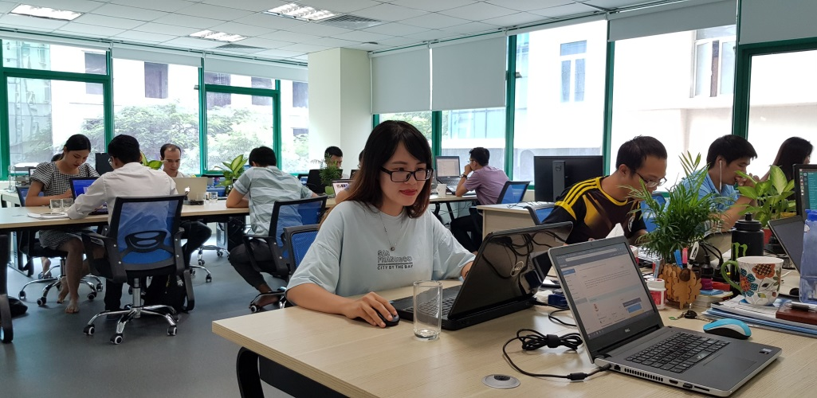
I. Giới thiệu công ty
Aimesoft là công ty chuyên nghiên cứu và phát triển các phần mềm Trí tuệ nhân tạo, Xử lý ảnh, Phân tích dữ liệu, Xử lý ngôn ngữ tự nhiên
Địa chỉ: Tầng 3, toà nhà Hoàng Ngọc, số 4 ngõ 82 phố Dịch Vọng Hậu, quận Cầu Giấy, Hà Nội

Slide 4
II. Học Python và một số thư viện
Học Python Cơ bản
IDE: PyCharm
Học cú pháp
Class
Cấu trúc dữ liệu và giải thuật

Slide 5
II. Học Python và một số thư viện
Học Python Cơ bản
Tìm hiểu một số thư viện để áp dụng cho bài toán Phân tích bình luận:
Numpy
Gensim
Sklearn
Pandas
CDA

Slide 6
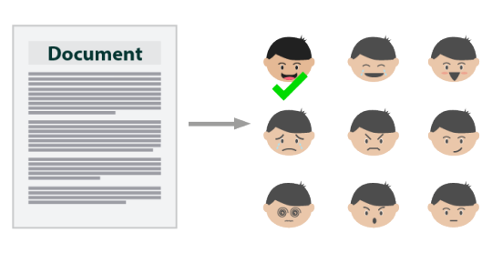
III. Xử lý bài toán: Phân tích bình luận
- Sentiment Analysis System: Là hệ thống phân tích tình cảm sử dụng đến xử lý ngôn ngữ tự nhiên, phân tích văn bản để xác định một cách có hệ thống trạng thái tình cảm và thông tin chủ quan.

Slide 7
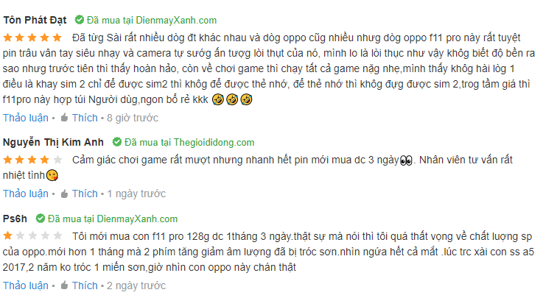
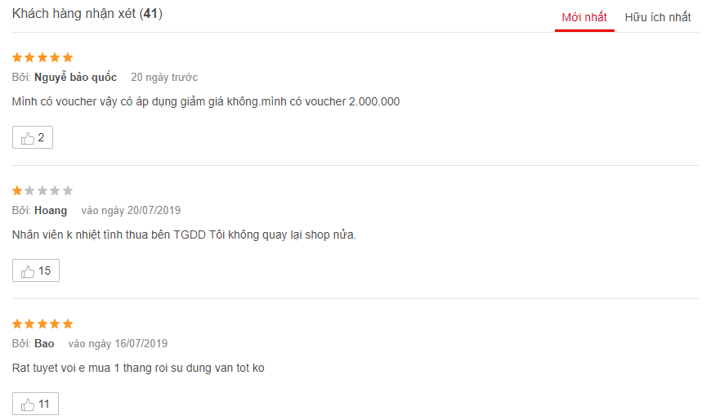
Các bước tiến hành:
1. Chuẩn bị dữ liệu
Thu thập các bình luận của người dùng về sản phẩm trên các Website: thegioididong.com, fptshop.com.vn,....

Slide 8
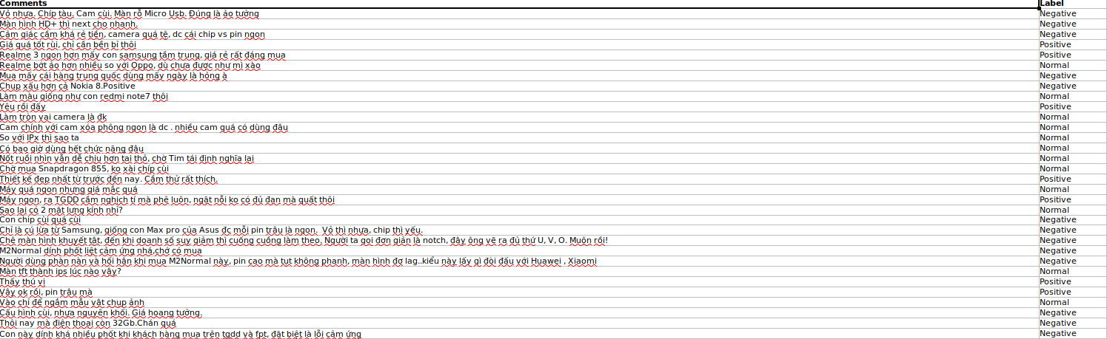
Các bước tiến hành:
1. Chuẩn bị dữ liệu
Lưu trữ dữ liệu: Lưu các câu bình luận vào file Excel và gán mác

Slide 9

Các bước tiến hành:
2. Xử lý dữ liệu
Import dữ liệu vào Python sử dụng thư viện Pandas

Slide 10
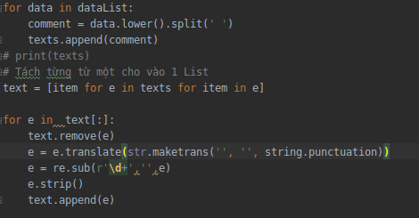
Các bước tiến hành:
2. Xử lý dữ liệu
Import dữ liệu vào Python sử dụng thư viện Pandas
Loại bỏ các ký tự đặc biệt : !@#$%^&*,...; số và khoảng trắng trong câu bình luận
Chuyển tất cả dữ liệu về chữ thường

Slide 11
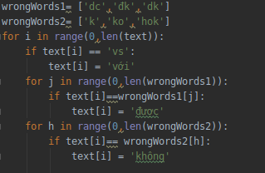
Các bước tiến hành:
2. Xử lý dữ liệu
Import dữ liệu vào Python sử dụng thư viện Pandas
Loại bỏ các ký tự đặc biệt : !@#$%^&*,...; số và khoảng trắng trong câu bình luận
Chuyển tất cả dữ liệu về chữ thường.
Chuẩn hóa các từ viết tắt như :
- “đk, đc, dc, dk” hay “k, ko, hok”, “vs” thành từ chuẩn : “được”, “không”, “với”

Slide 12

Các bước tiến hành:
2. Xử lý dữ liệu
Phân đoạn từ (Word Segmentation)
Sử dụng word_tokenize của thư viện underthesea
VD:
“Cảm giác cầm khá rẻ tiền” -> “Cảm giác”,”cầm”,”khá”,”rẻ tiền”

Slide 13
Các bước tiến hành:
2. Xử lý dữ liệu
Phân đoạn từ (Word Segmentation)
Sử dụng word_tokenize của thư viện underthesea:
Loại bỏ Stop Words như: “thì, để, này, cũng, bởi, chưa, cùng, đã, đang, ...”

Slide 14
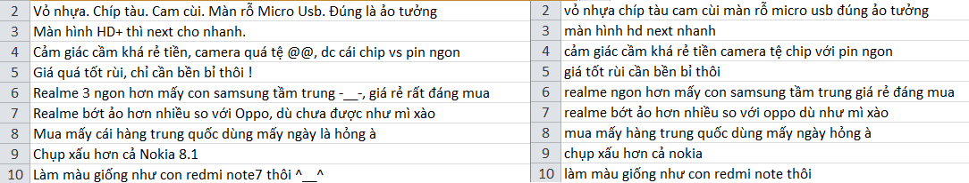
Các bước tiến hành:
2. Xử lý dữ liệu
Kết quả đạt được so với dữ liệu ban đầu

Slide 15
Các bước tiến hành:
3. Xây dựng model
Dữ liệu sẽ được chia thành 2 bộ: Test và Train
Train_X, Test_X, Train_Y, Test_Y = model_selection.train_test_split(Corpus['Comments'],Corpus['Label'])

Slide 16
Các bước tiến hành:
3. Xây dựng model
Dữ liệu sẽ được chia thành 2 bộ là : Test và Train
Vector hóa từ (Word Vectorization):
Sử dụng phương thức TF-IDF để vector hóa từ
* Bộ từ điển được học từ dữ liệu :
Print(Tfidf_vect.vocabulary_)
{'vỏ': 1758, 'nhựa': 1060, 'chíp': 170, 'tàu': 1601, 'cam': 119, 'cùi': 260, 'màn': 843, 'rỗ': 1292, 'micro': 816, 'usb': 1689, 'đúng': 1912, 'ảo': 1989, 'tưởng': 1637,... }

Slide 17
Các bước tiến hành:
3. Xây dựng model
Dữ liệu đã được vector hóa:
(0, 134) 0.4704786153091223
(0, 186) 0.38733870146827654
(0, 778) 0.45061283210267533
(0, 834) 0.1612977138347135
(0, 951) 0.23484709715831104
(0, 1040) 0.2748320753945878
(0, 1308) 0.2708850214537861
(0, 1394) 0.23484709715831104
(0, 1521) 0.31147442056743146

Slide 18
Các bước tiến hành:
3. Xây dựng model
Dữ liệu sẽ được chia thành 2 bộ là : Test và Train
Vector hóa từ (Word Vectorization)
Sử dụng thuật toán SVM (Support Vector Machine)
SVM = svm.SVC(kernel='linear') SVM.fit(Train_X_Tfidf,Train_Y) predictions_SVM = SVM.predict(Test_X_Tfidf)

Slide 19
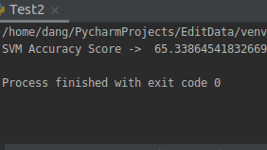
Các bước tiến hành:
3. Xây dựng model
Kết quả Test:

Slide 20

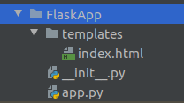
Các bước tiến hành:
4. Deploy trên Web
Sử dụng thư viện Flask

Slide 21
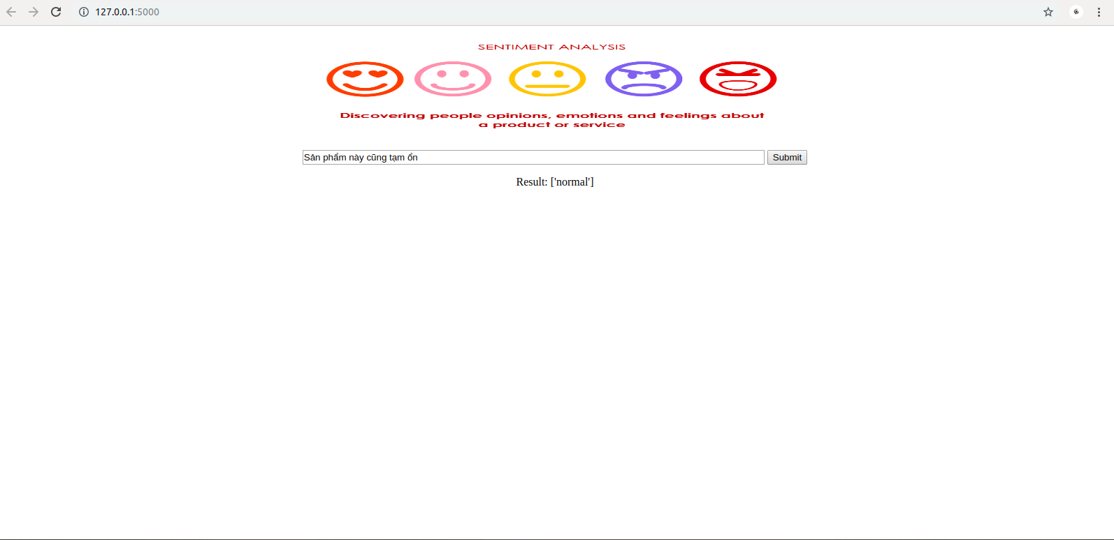
Các bước tiến hành:
4. Deploy trên Web
Sử dụng HTML và JavaScript để tạo giao diện Web đơn giản

Slide 22

Cảm ơn sự lắng nghe của thầy, cô và các bạn!

